Slide 1


Informe Solicitud de Mantencion de Muebles
Folio: R0000130
Punto: EBERHARD 514 MAULLÍN
Canal: PLATAFORMA
Distribuidor: ABCDIN
Fecha Ingreso: 01-12-2014
Fecha Ejecución: 01-12-2014
Solicitante: test
Notas:

Slide 2
Presupuesto
Item | Cantidad | Monto
TRASERA 2014 REPARACIÓN DE CHAPAS MÓDULOS CHAPA CAJON / CHAPA VITRINA SIMPLE 22MM | 1 | 2532
Mano de Obra TRASERA 2014 | 1 | 30120
 | Total: | 32652

Slide 3
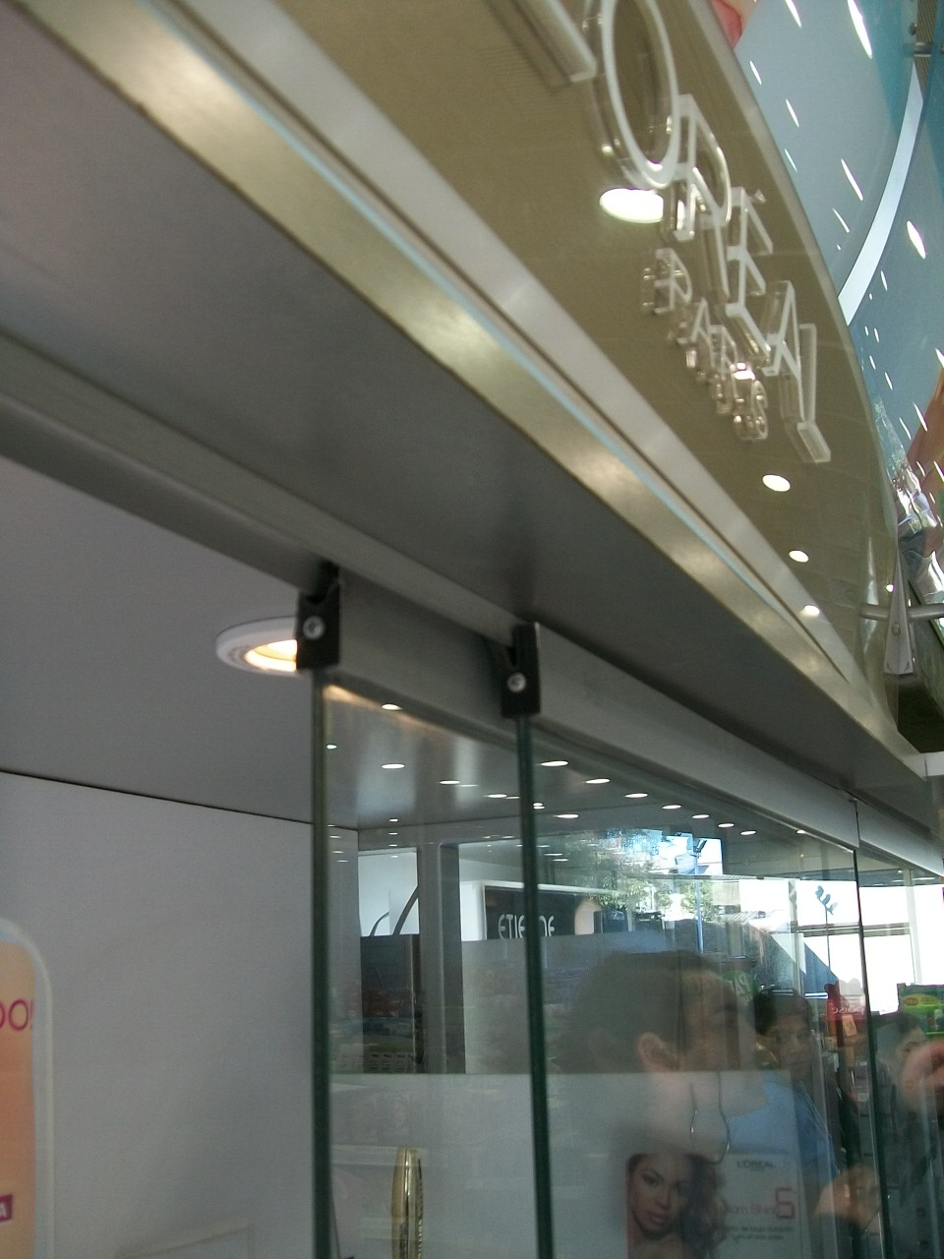
Acta

Slide 4
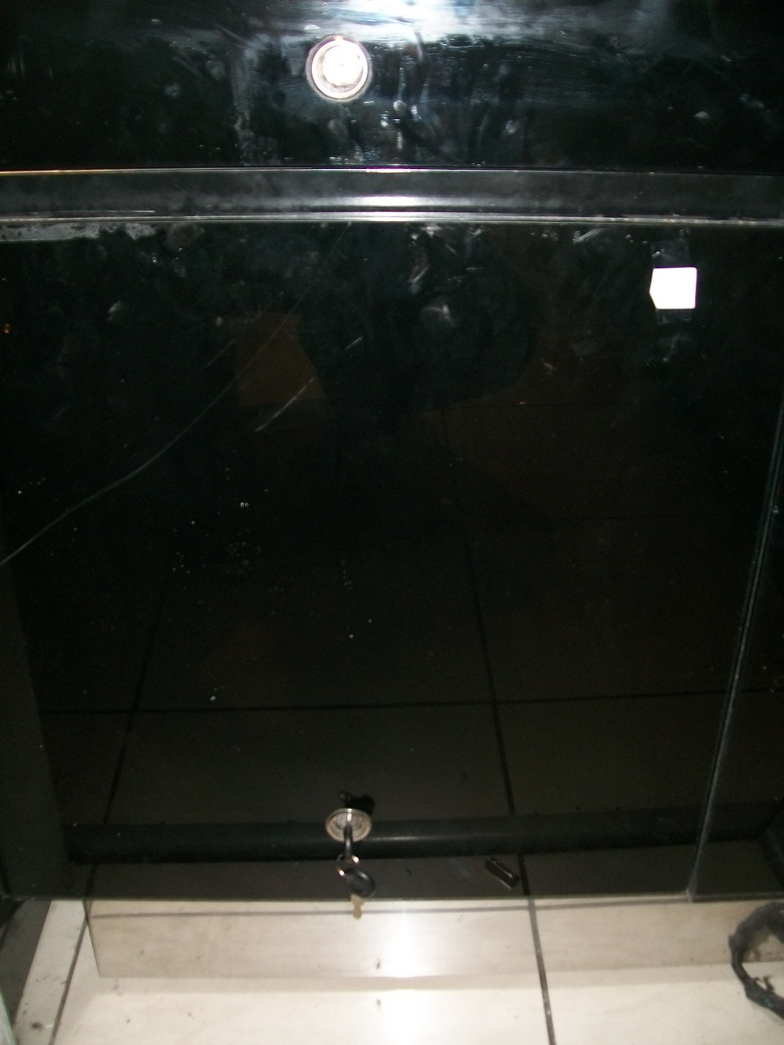
General

Slide 5
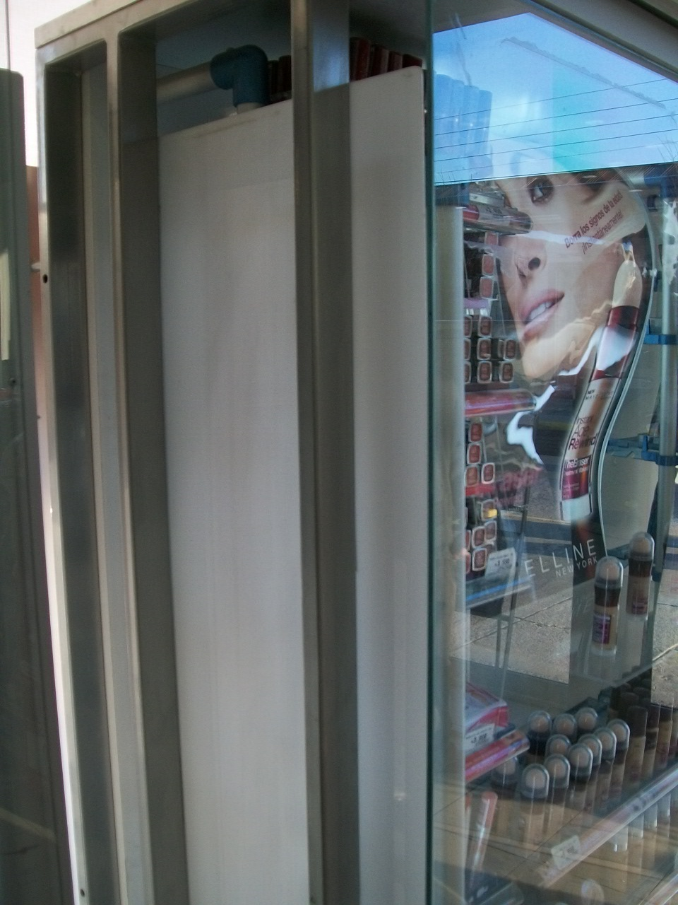
TRASERA 2014 REPARACIÓN DE CHAPAS MÓDULOS CHAPA CAJON / CHAPA VITRINA SIMPLE 22MM Antes

Slide 6
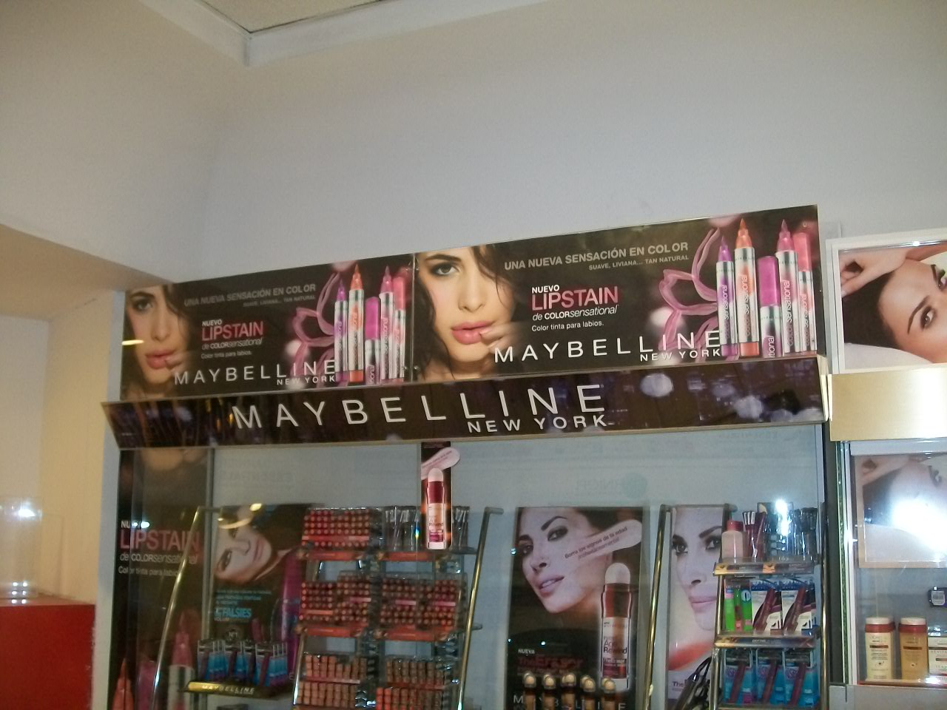
TRASERA 2014 REPARACIÓN DE CHAPAS MÓDULOS CHAPA CAJON / CHAPA VITRINA SIMPLE 22MM Despues

